Slide 1
“Nuestra recompensa se encuentra en el esfuerzo y no en el resultado. Un esfuerzo total es una victoria completa”
Mahatma Gandhi

Slide 2
DEPARTAMENTO DE CIENCIAS ECONÓMICAS, ADMINISTRATIVAS Y DEL COMERCIO
CARRERA DE LICENCIATURA EN FINANZAS Y AUDITORÍA
TRABAJO DE TITULACIÓN, PREVIO A LA OBTENCIÓN DEL TÍTULO DE LICENCIADA EN FINANZAS, CONTADORA PÚBLICA – AUDITORA
TEMA: ANÁLISIS DE LAS FINANZAS PERSONALES ORIENTADO AL FORTALECIMIENTO DE LA EDUCACIÓN FINANCIERA EN LOS HOGARES DE LA PARROQUIA DE YARUQUÍ, CANTÓN QUITO, 2020
AUTORA: PÉREZ GUERRERO, STHEFANY VANESSA
DIRECTOR: ING. FABIÁN EDUARDO IZA MARCILLO, DIPL.
SANGOLQUÍ
2021

Slide 3
Índice
Capítulo I
Introducción
Capítulo IV
Resultados
Capítulo II
Marco Teórico - Referencial
Capítulo V
Propuesta
Capítulo VI
Conclusiones y Recomendaciones
Capítulo III
Metodología

Slide 4
Planteamiento del Problema
Personas y familias
“La principal causa de las dificultades financieras son el miedo y la ignorancia”. Robert Kiyosaki
Pandemia del coronavirus
Parroquia Yaruquí
Desafío
Educación financiera
Finanzas a prueba de crisis
Toma de decisiones financieras apropiadas
Desarrollo económico local-nacional
Incertidumbre sanitaria y económica
Falta de educación financiera
Problemas financieros
Banco Central del Ecuador
64,6% de pobreza → 22.179 hab. (2020)
Toma de decisiones inadecuadas que perjudican el bienestar actual y futuro
Aprovechamiento de recursos
Encuesta Inclusión Financiera
2018
Impiden el desarrollo económico
9 de cada 10 personas no han recibido capacitación

Slide 5
Diagrama de Ishikawa

Slide 6
Objetivos
Analizar las finanzas personales a fin de fortalecer la educación financiera de los hogares de la parroquia Yaruquí, cantón Quito, 2020.
Objetivos Específicos
Objetivo General
Estructurar el marco teórico- referencial a las finanzas personales y a la educación financiera.
Definir la metodología para la presente investigación.
Determinar la situación actual de las finanzas personales y el nivel de educación financiera en los hogares de la parroquia Yaruquí, cantón Quito.
Diseñar un programa de educación financiera para los hogares de la parroquia Yaruquí, cantón Quito.
Definir las conclusiones y recomendaciones derivadas de la investigación.

Slide 7
Variables
Variable independiente
Educación financiera
Variable dependiente
Finanzas personales

Slide 8
Hipótesis
“Existe un bajo nivel de educación financiera en los hogares de la parroquia de Yaruquí”.

Slide 9
Capítulo I
Introducción
Capítulo IV
Resultados
Capítulo II
Marco Teórico - Referencial
Capítulo V
Propuesta
Capítulo VI
Conclusiones y Recomendaciones
Capítulo III
Metodología

Slide 10
Marco Teórico
Teoría General de la Ocupación, el Interés y el Dinero
Teoría Keynesiana
Relación directa y sencilla del consumo, y por tanto, del ahorro, con la renta disponible
Comportamiento del ser humano respecto al consumo aceptable
Demasiada demanda B/S provoca inflación y una demanda insuficiente provoca desocupación
Situación de equilibrio considerado por debajo del empleo total → conflictos al ciclo económico
Las modificaciones en las expectativas de inversión y gastos, son a causa de cambios en la riqueza
Los agentes económicos toman decisiones respecto al consumo basándose en su situación presente, más no visionándolo a futuro.
10

Slide 11
Finanzas Personales
Conceptos, habilidades, prácticas, reglas, normas e información para realizar actividades financieras individuales (manejo de fondos, tarjetas de crédito, seguros e inversiones)
Planeación de las Finanzas Personales
*Permite considerar aspectos necesarios para la elaboración del presupuesto (claridad del panorama para la toma de decisiones)
*Debería ser una actividad continua y flexible ya que las necesidades y circunstancias cambian constantemente.
Presupuesto
*Plan de operaciones y recursos que se diseña para alcanzar los objetivos monetarios planteados en un determinado tiempo.
*Permite controlar la situación financiera, reduciendo riesgos, además que se convierte en una guía.
Educación Financiera
Actividad que otorga los conceptos, competencias y habilidades financieras necesarias para que la población aprenda a administrar mejor su dinero.

Slide 12
Marco Referencial
Importancia de las finanzas personales para la toma de decisiones. (2018)
Resultados: En Colombia la cultura y educación financiera es muy baja, no existen evaluaciones de las obligaciones financieras que se adquieren, no se tiene un conocimiento claro acerca de las tasas de interés, la inflación y los presupuestos.
Finanzas personales y su efecto en el desarrollo socio-económico de los socios de la Cooperativa COVISCOF, Estelí. (2016)
Resultados: El nivel socio-económico de los socios era medio debido a la falta de conocimiento de técnicas de finanzas personales (presupuesto, planificación financiera, fondo de retiro y ahorro)
Resultados: Débil cultura financiera, no se realiza una planificación, ni presupuesto familiar, alto riesgo de sobrendeudamiento y no se maneja un fondo de emergencia.
Modelo de gestión de las finanzas personales para el fortalecimiento de la educación financiera, parroquia González Suárez, Tulcán (2019)
Estrategias financieras enfocadas al manejo de las finanzas personales de la parroquia Sangolquí, cantón Rumiñahui. (2020)
Resultados: Se encontró que la situación socioeconómica de la población está entre baja y media, considerando que la mayoría cuenta con los ingresos suficientes para satisfacer las necesidades básicas, pero existe todavía una falta de información en cuanto a finanzas personales.
Resultados: Las finanzas personales carecen de importancia en la población debido a la falta de interés o conocimiento, originando que las familias presenten dificultades en su calidad de vida.
Análisis de las finanzas familiares orientado a mejorar la administración financiera en los hogares, Alluriquín, Santo Domingo. (2013)

Slide 13
Capítulo I
Introducción
Capítulo IV
Resultados
Capítulo II
Marco Teórico - Referencial
Capítulo V
Propuesta
Capítulo VI
Conclusiones y Recomendaciones
Capítulo III
Metodología

Slide 14
Metodología
Instrumentos de Recolección de Datos
Encuesta
Grupo focal (entrevista grupal)
Enfoque de Investigación
Mixto
Según su finalidad
Aplicada
Según las fuentes de información
* Documental
* De campo
Según el control de variables
No experimental
Descriptiva
Según el alcance
Tipología de la Investigación
Validación de Instrumentos de Investigación
Validación de expertos
Prueba piloto
10% de la muestra
Modelo de instrumento final

Slide 15
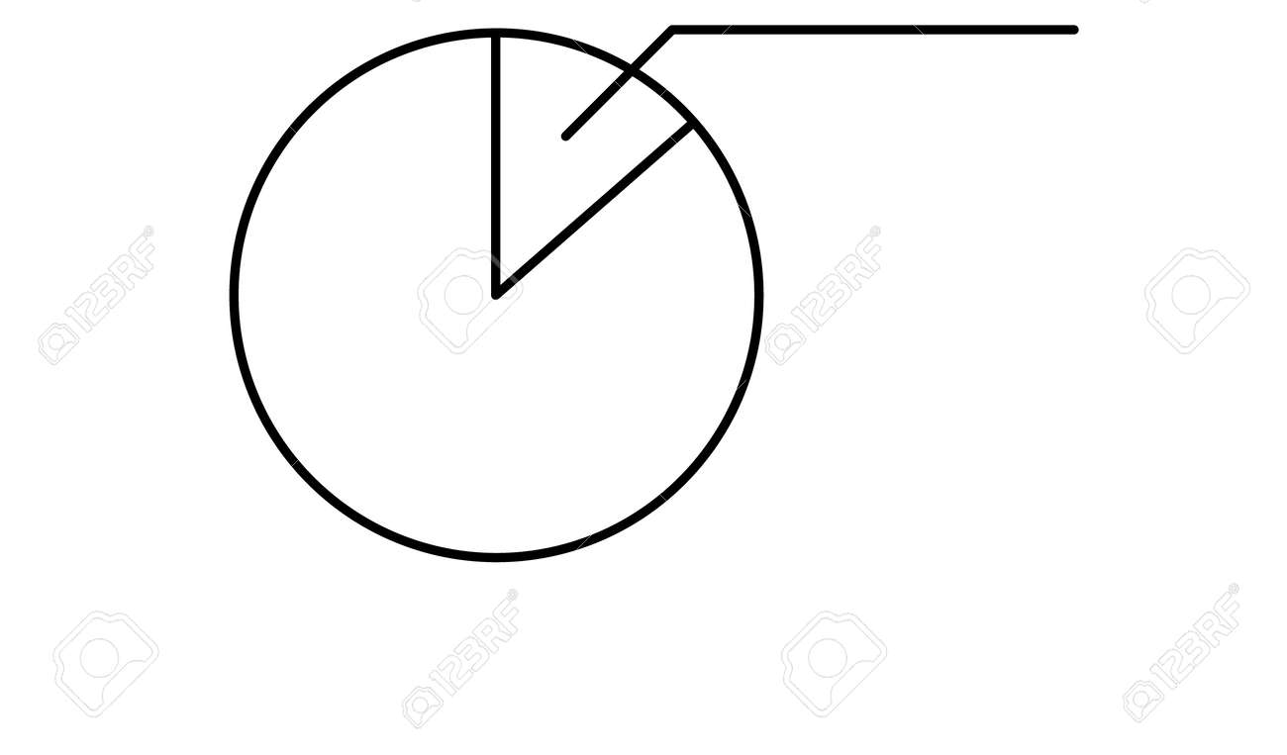
Población y muestra
$$n= \frac{z^{2}x p x q x N}{\left(e^{2}x \left(N−1\right)\right)+ z^{2} x p x q}$$
Muestra
Población
$$n= \frac{{1,96}^{2}x 0,50 x 0,50 x 5.545}{\left({0,05}^{2}x \left(5.545−1\right)\right)+ {1,96}^{2} x 0,50 x 0,50}$$
Parroquia Yaruquí:
22.179 hab.
$$N= \frac{22.179}{4}$$
$$N= 5.545 hogares$$
n = 360 hogares
Secretaria Status Rationarium Generale Ecclesiae de Roma
Número de miembros promedio:
4 personas

Slide 16
Capítulo I
Introducción
Capítulo IV
Resultados
Capítulo II
Marco Teórico - Referencial
Capítulo V
Propuesta
Capítulo VI
Conclusiones y Recomendaciones
Capítulo III
Metodología

Slide 17
Resultados – Grupo Focal
Pregunta | Análisis
¿Qué es la educación financiera? | Permite conocer cómo administrar de mejor manera el dinero y llevar un control de los ingresos, gastos y ahorro.
¿Qué han aprendido acerca de la educación financiera? ¿En dónde o a través de qué medios? | Se ha aprendido a ahorrar el dinero y llevar un control de los ingresos y gastos. Estos conocimientos, se han adquirido sobre todo en el hogar a través de los padres, en las actividades cotidianas y mediante los consejos de terceros.
¿Qué temas les gustaría conocer acerca de la educación financiera? | Conocer cómo emprender y administrar el propio negocio, y realizar presupuestos.
¿De qué manera les gustaría aprender acerca de estos temas y en dónde? | Aprender a través de la práctica (ejercicios), principalmente; y lo teórico, de manera explicativo y sencillo, a través de un curso online utilizando las redes sociales o plataformas digitales.
¿Qué le viene a la mente cuando menciono “entidad bancaria” o “bancos”?, ¿Quién puede acceder a productos y servicios financieros?, ¿En dónde prefiere ahorrar en el hogar o en una entidad financiera? | Las entidades financieras se relacionan con los conceptos de dinero, préstamos y tasas de interés. En ellos se puede realizar depósitos y retiro de dinero, adquirir préstamos. Pueden adquirir a un préstamo las personas que tengan una fuente de ingreso estable y dispongan de alguna garantía como casa, terreno, etc. Se prefiere ahorrar el dinero en una institución financiera, aunque la tasa de interés sea muy baja, ya que así no se corre mucho riesgo de robo, de pérdida o que se gaste el dinero con mayor facilidad.
¿Cree usted que la educación financiera es fundamental para un correcto manejo de las finanzas personales? | Sí, debido a que con ello se lograría una libertad financiera a través de la buena administración del dinero (ahorro e inversión).
¿Qué nivel de educación financiera considera que tiene? | La mayoría considera que tiene un nivel de educación financiera medio ya que conocen conceptos básicos del manejo de las finanzas personales como ahorrar y controlar los gastos.

Slide 18
Resultados – Encuesta
Base de Datos
Información General del Hogar

Slide 19
Finanzas Personales

Slide 20
Finanzas Personales

Slide 21
Finanzas Personales

Slide 22
Educación Financiera
 | Puntaje máximo | Puntaje mínimo | Puntaje alcanzado | Cumple el puntaje mínimo
Conocimiento y Entendimiento | 4 | 3 | 2,11 | No
Planificación Financiera | 4 | 2,5 | 1,56 | No
Control Financiero | 4 | 2 | 1,60 | No
Productos y Servicios Financieros | 3 | 2 | 2 | Si
Total | 15,00 | 9,50 | 7,28

Slide 23
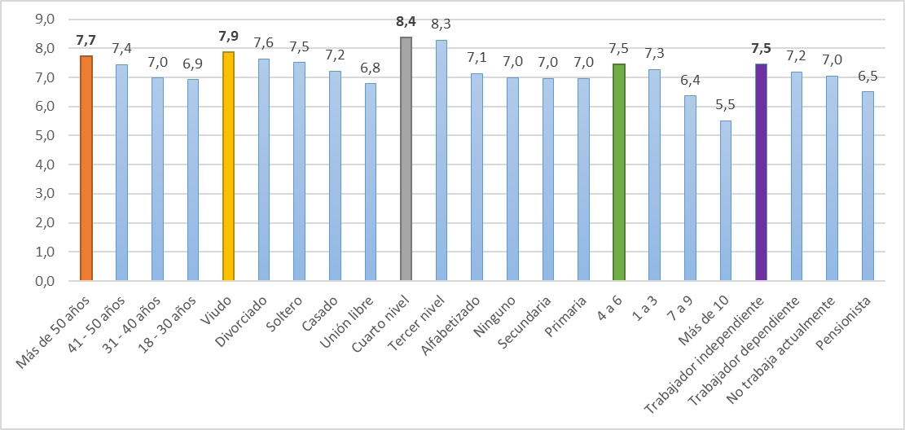
Puntajes obtenidos en educación financiera (variables socioeconómicas)

Slide 24
Educación Financiera
Cumplimiento del puntaje mínimo de educación financiera
 | Frecuencia | Porcentaje
No cumple | 281 | 78,06%
Si cumple | 79 | 21,94%
Total | 360 | 100,00%

Slide 25
Capítulo I
Introducción
Capítulo IV
Resultados
Capítulo II
Marco Teórico - Referencial
Capítulo V
Propuesta
Capítulo VI
Conclusiones y Recomendaciones
Capítulo III
Metodología

Slide 26
Propuesta
Diseño de un Programa de Educación Financiera
Difícil situación sanitaria y económica
Educación financiera
Disminuir vulnerabilidad y mejorar la situación económica
Bajo nivel de educación financiera
Hogares de la parroquia de Yaruquí
Programa en base a las necesidades de la población
Objetivo General
Diseñar un programa de educación financiera dirigido a los habitantes de la parroquia de Yaruquí a fin de desarrollar competencias y habilidades financieras que les permita administrar mejor sus finanzas.
Objetivos específicos
Sensibilizar a la población objetivo acerca de la importancia de la educación financiera.
Desarrollar material y recursos de apoyo que faciliten la divulgación de conocimientos.
Utilizar herramientas y plataformas digitales como medios de difusión y acercamiento a la población objetivo.
Reforzar los conocimientos financieros y contribuir al desarrollo y crecimiento local

Slide 27
Propuesta
Metodología de Implementación
Alianzas estratégicas
Principales autoridades de la parroquia, IFIS y empresas del sector
Promover, difundir y ejecutar el programa
Difusión
Perfil de Facebook e Instagram
Publicaciones con información de interés para el público recurrentes.
Online
Sitio web
Menor costo, mayor número de participantes, mayor comodidad al participante (propio ritmo de aprendizaje, acceso permanente)
Programa de educación financiera
Trabajo en temas con deficiencia
Adquirir conocimientos, competencias y habilidades para administrar mejor el dinero
Conceptos de finanzas personales, planificación y control financiero, ahorro e inversión, productos financieros y emprendimientos.
Metodología de aprendizaje
Asincrónica
Socialización de temas
Talleres online y evaluaciones
Sincrónica
Clase en vivo, fin de módulo
Duración 6 semanas, una semana por módulo
Material didáctico: (teoría) diapositivas, folletos y trípticos online, infografías, guías didácticas, videos y (práctica) talleres online, casos de estudios con datos vivenciales.

Slide 28
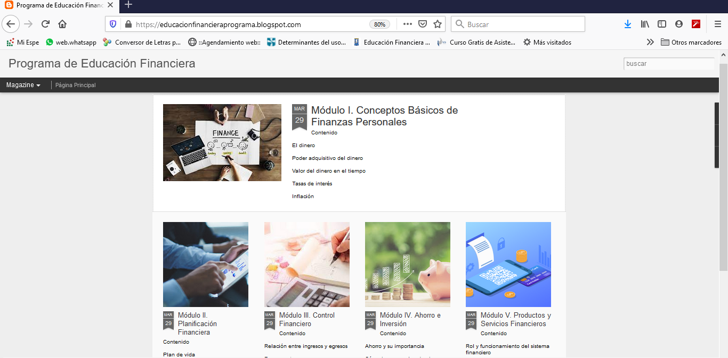
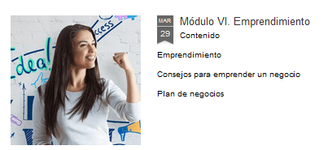
Propuesta

Slide 29
Capítulo I
Introducción
Capítulo IV
Resultados
Capítulo II
Marco Teórico - Referencial
Capítulo V
Propuesta
Capítulo VI
Conclusiones y Recomendaciones
Capítulo III
Metodología

Slide 30
Conclusiones
La educación financiera es clave en el desarrollo y crecimiento de un país, ya que permite que las personas gestionen de mejor manera su economía personal y tomen decisiones acertadas, logrando una estabilidad financiera que a su vez se deriva en una mejor calidad de vida. Además, que permite estar preparados ante emergencias e imprevistos como la que se vive actualmente, a raíz de la pandemia del coronavirus, que ha afectado la economía y las finanzas personales a nivel mundial.
El rol de las familias en el desarrollo económico de un país es incuestionable, por lo cual, los conocimientos y habilidades financieras deben desarrollarse a nivel integral, de manera que se pueda mejorar la utilización de recursos en el hogar y generar un efecto directo en el desarrollo de las finanzas personales y en el estilo de vida de las personas.
Se pudo evidenciar que los gastos varían acorde con los ingresos mensuales de las personas, en donde el 62% gasta menos de 400 dólares y el 34% gasta de 401 a 1000 dólares; debido a la crisis actual las personas prefieren ahorrar por lo menos un mínimo de dinero para cualquier emergencia, por ello el 71% de la población practica el ahorro, predominando el rango del 1 al 10% de ingresos mensuales destinado al ahorro, por parte del 49% de hogares.
A través de la encuesta se determinó que la población se compone principalmente de trabajadores dependientes (44%) como de independientes (44%), en una proporción similar, en donde los ingresos mensuales del 90% de hogares van de menos de 400 a 1000 dólares.

Slide 31
Se determinó que el 50% de los hogares realizan inversiones, predominado con el 72% el ahorro programado, que varias instituciones financieras ofrecen a sus clientes, principalmente cuando poseen una cuenta de ahorros.
En cuanto al nivel de endeudamiento, el 78% de los hogares mantienen algún tipo de deuda, predominando el rango del 1 al 25% en relación a los ingresos representado por el 40% de los hogares, es decir, un nivel prudente de posibilidad de pago. El destino de los préstamos, en orden de frecuencia, ha sido para el negocio, vivienda, educación, salud, reestructuración de obligaciones y compra de vehículos, principalmente. Asimismo, el 77% de los hogares prefieren recurrir a una entidad financiera para obtener un préstamo.
Se realizó una evaluación de la educación financiera de los hogares yaruqueños asociada a las dimensiones: conocimiento y entendimiento, planificación financiera, control financiero y productos y servicios financieros; que demostró falencias en áreas como el valor del dinero en el tiempo, relación rentabilidad – riesgo, diversificación, establecimiento de metas financieras a largo plazo, presupuesto y capacidad de elección de productos financieros.
De esa manera, se demostró que, el 78% de los hogares de la parroquia Yaruquí tienen un bajo nivel de educación financiera, para lo cual es fundamental la implementación de estrategias que otorguen bases sólidas de cultura financiera a la población objetivo y ciudadanía en general.

Slide 32
Recomendaciones
A las principales instituciones y autoridades de la parroquia, iniciar un proceso de acercamiento y de comunicación interinstitucional con el propósito de planificar y ejecutar una capacitación de educación financiera a toda la comunidad, a fin de lograr una correcta administración de las finanzas personales y una mejor calidad de vida.
Implementar en los currículos educativos, asignaturas que fomenten la educación financiera desde temprana edad, a fin de desarrollar aptitudes y habilidades financieras en la población, que permita al largo plazo, mejorar la toma decisiones respecto al manejo de las finanzas personales.
Emplear metodologías didácticas de enseñanza de educación financiera que faciliten el aprendizaje, diseñadas en base a las características de la población objetivo, de manera que se logre mejores resultados.
Realizar un seguimiento de la situación de las finanzas personales de los hogares, con la finalidad de determinar si las estrategias implementadas son aceptables, eficientes, y cumplieron con los objetivos propuestos, o requieren de aplicación de correctivos, modificaciones y mejoras.

Slide 33
Gracias por su atención

